Slide 1
Чернобыль
Вчера,
сегодня,
завтра

Slide 3
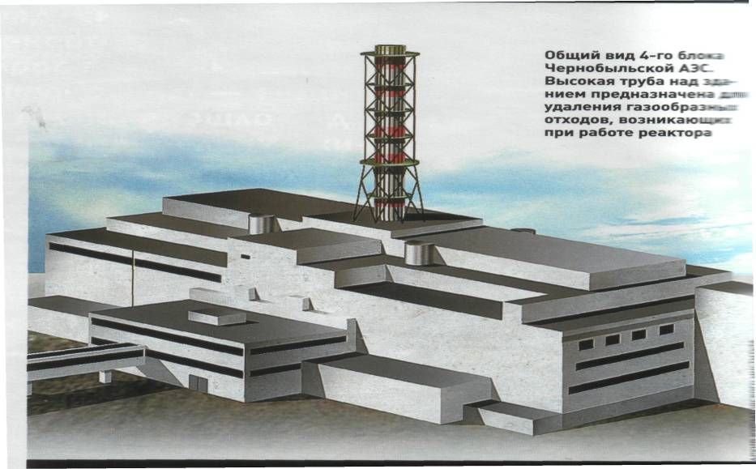
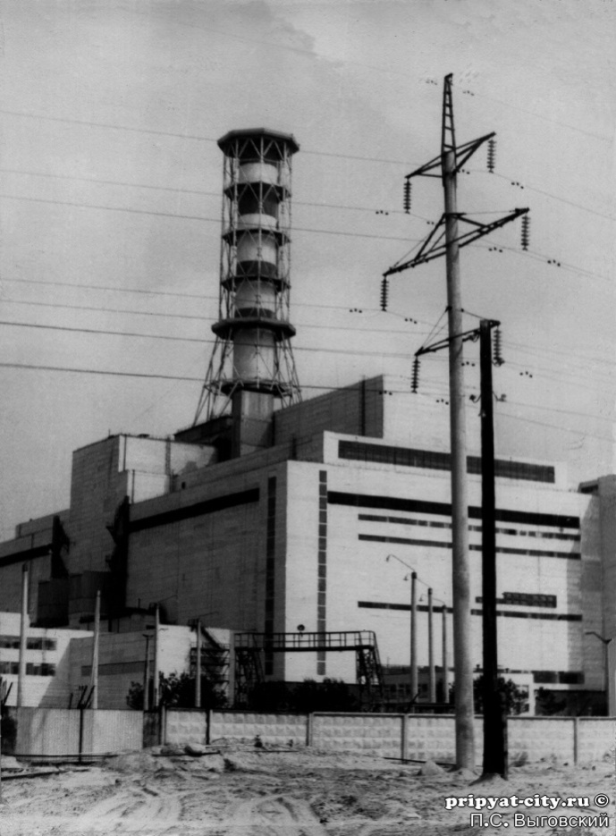
Чернобылевская АЭС Наземная часть – с 9 этажный дом.

Slide 4
Подземная часть АЭС – 9 подземных этажей.

Slide 5
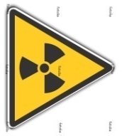
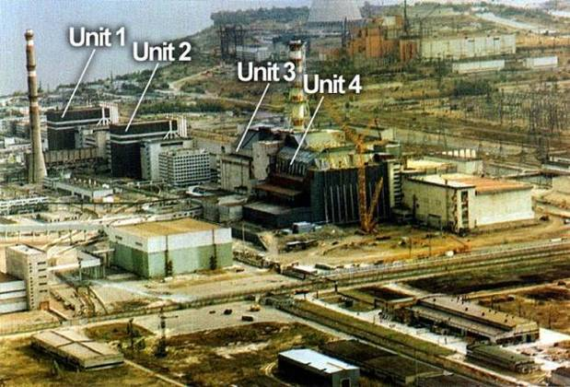
26 апреля в 01 час 23 минуты 40 секунд.
1986 г. весь мир "вздрогнул" от взрыва энергоблока, прозвучавшего на Чернобыльской АЭС. Радиационная пыль протянулась "хвостом" через территорию Украины, Белоруссии, 14 областей России и накрыла часть территории Западной Европы.

Slide 6
Пожарные

Slide 7
Засветы снизу на фотографии - результат высокого уровня радиации. На остатках крыши четвертого реактора. Люди разгребают радиоактивные обломки и сбрасывают их вниз. Каждый визит продолжался не более 60 секунд, так как нахождение на крыше более долгое время грозило немедленной смертью. Каждые 60 секунд слышался звук завывающей сирены, который свидетельствовал об окончании очередной смены.

Slide 8
ЦЕЗИЙ

Slide 9
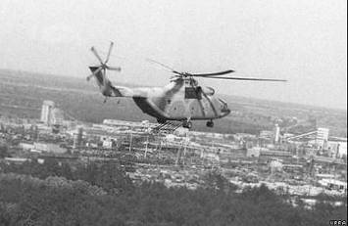
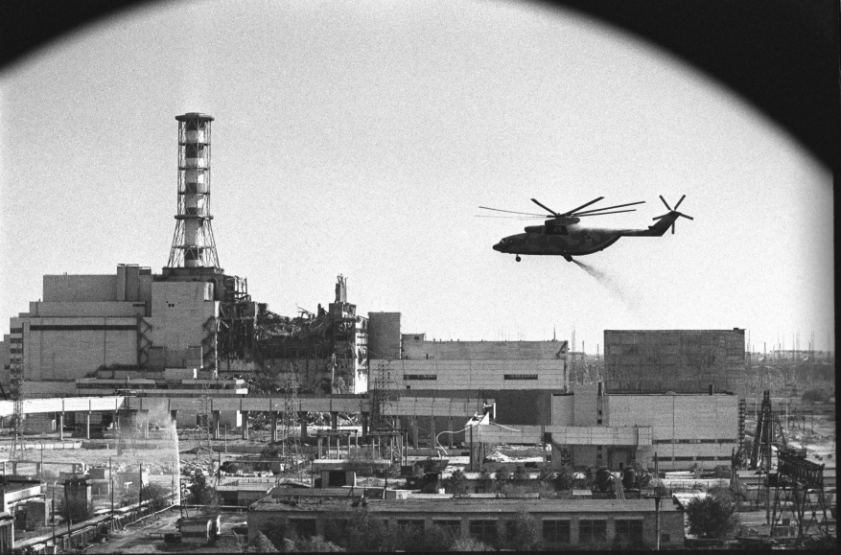
Ликвидаторы- вертолётчики
Ликвидаторы шахтеры
Пробивали тоннели для охлаждения реактора,
Откачивали заражённую воду и заполняли бетоном

Slide 10
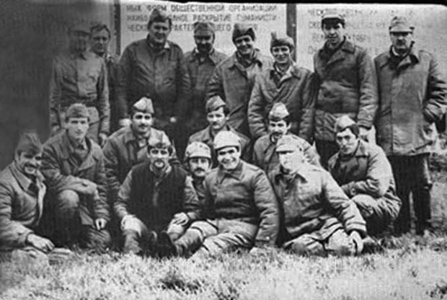
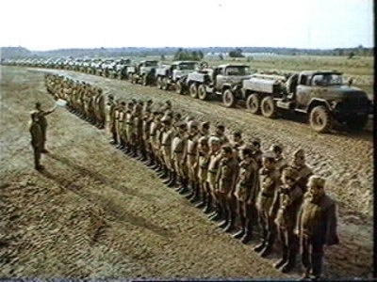
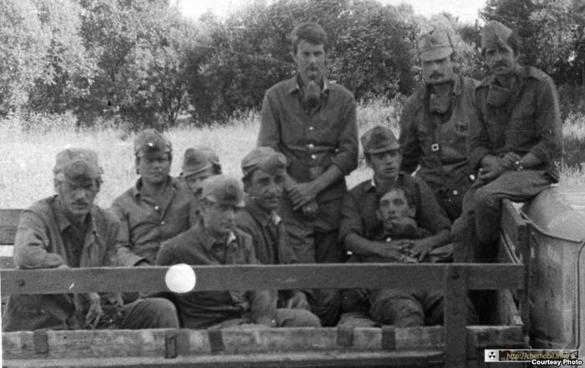
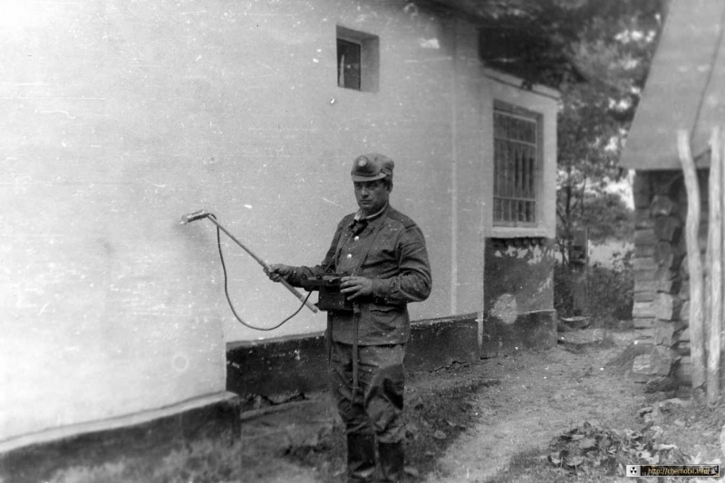
Ликвидаторы – солдаты

Slide 11
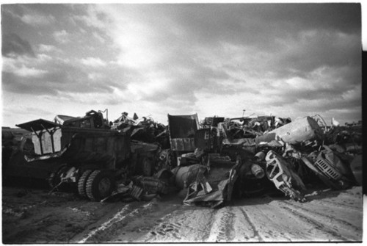
Тысячи единиц автотехники были использованы при ликвидации последствий аварии. После ликвидации наиболее зараженную технику, вместе с той, что принадлежала жителям поселка Припять, пришлось закопать в специальных могильниках. Металл очень хорошо абсорбирует радиацию и сегодня стало понятно, что решение закопать технику было ошибочным, так как радиация вымывается дождевыми водами и уходит в глубь земли. После чего она проникает в подземные воды, с которыми попадает в бассейн реки Припять.

Slide 12
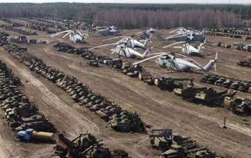
Рассоха –МОГИЛЬНИк ТЕХНИКИ

Slide 13
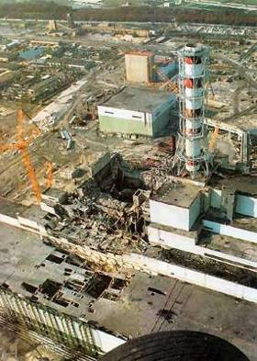
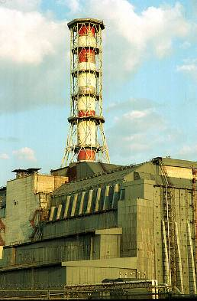
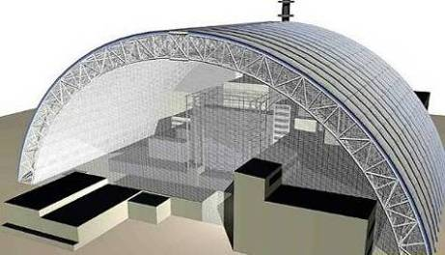
Саркофаг для реактора
Ликвидаторы - строители

Slide 14
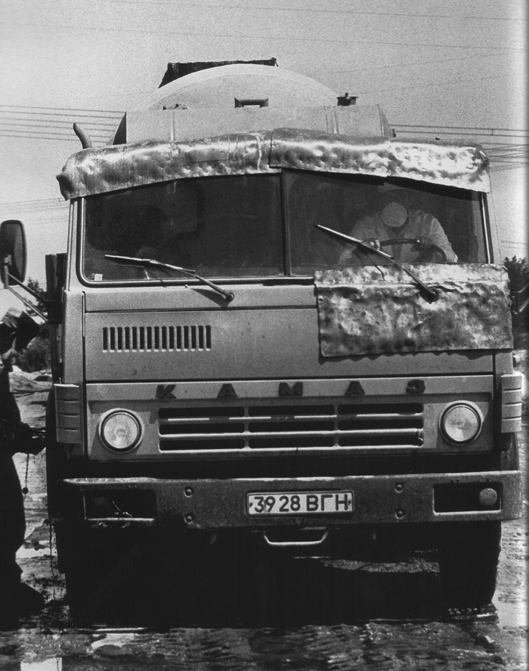
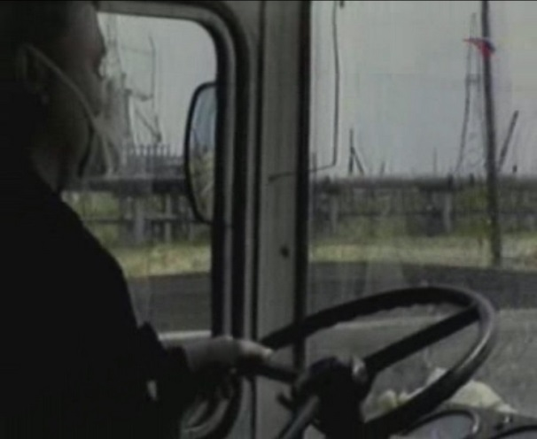
Ликвидаторы – водители

Slide 15
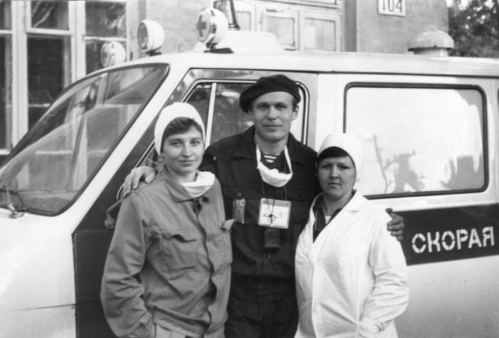
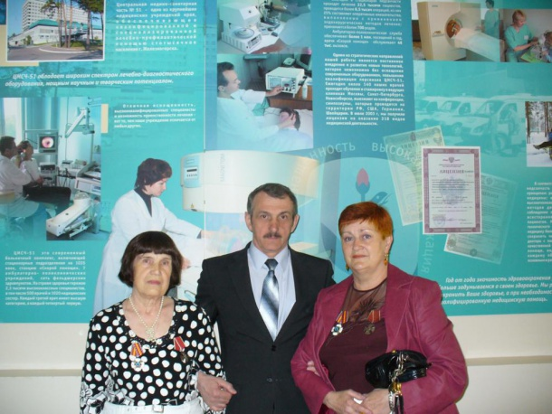
Ликвидаторы – медики,
Чествование ликвидаторов последствий аварии на ЧАЭС

Slide 16
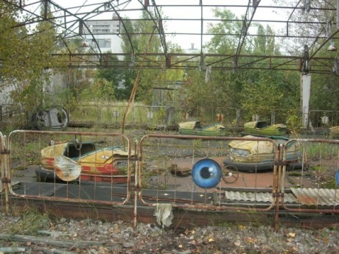
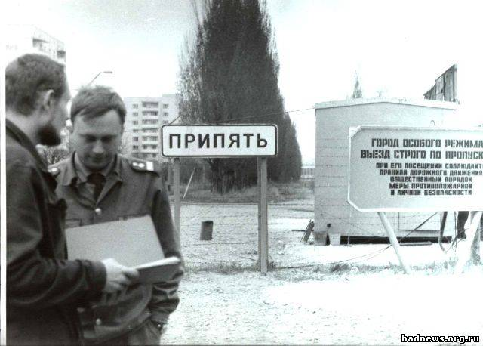
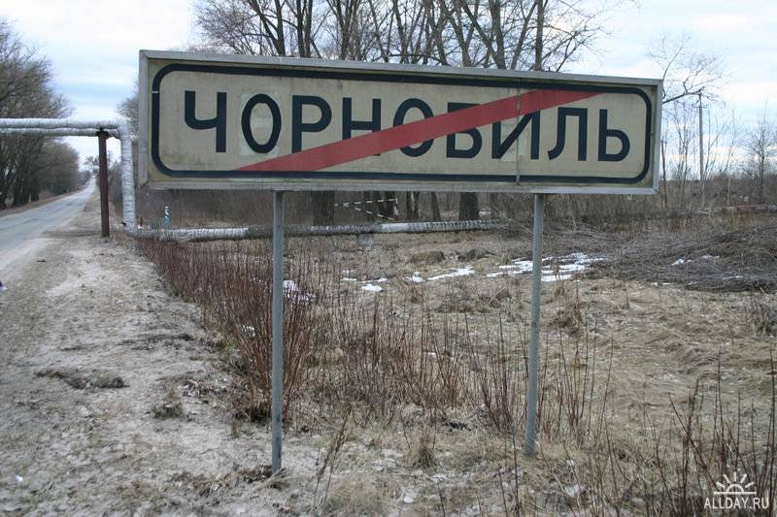
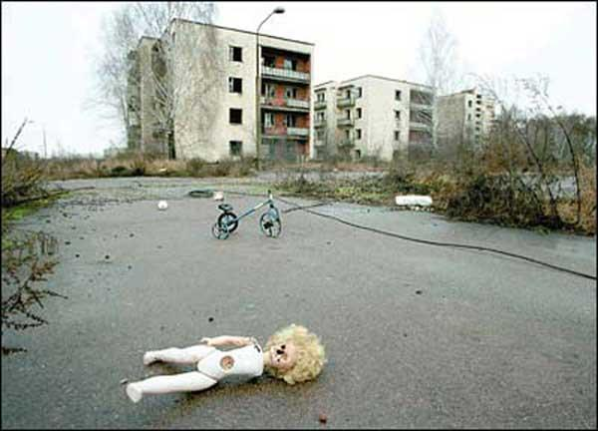
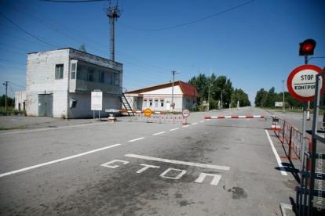
ПОСЛЕДСТВИЯ

Slide 17
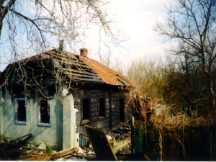
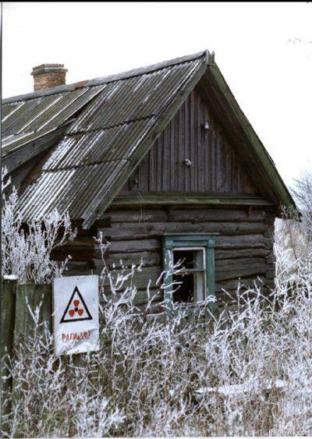
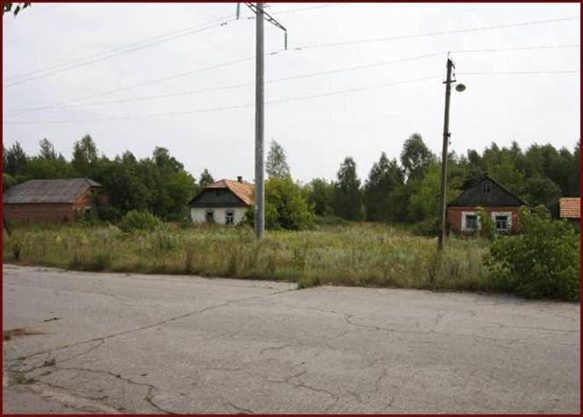
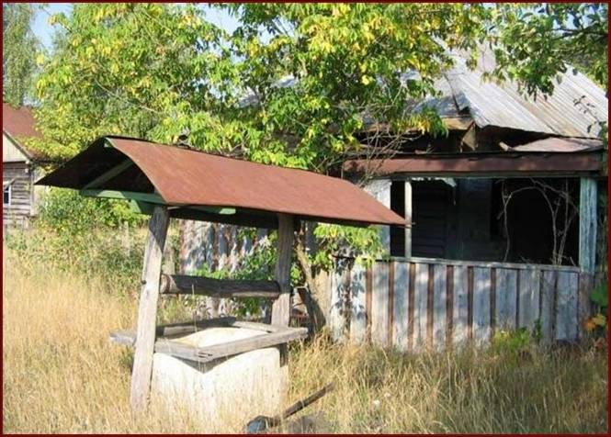
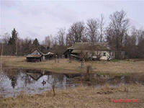
Вокруг АЭС создана 30-километровая зона отчуждения, уничтожены сотни мелких населённых пунктов.

Slide 18
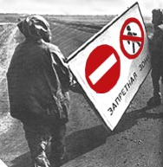
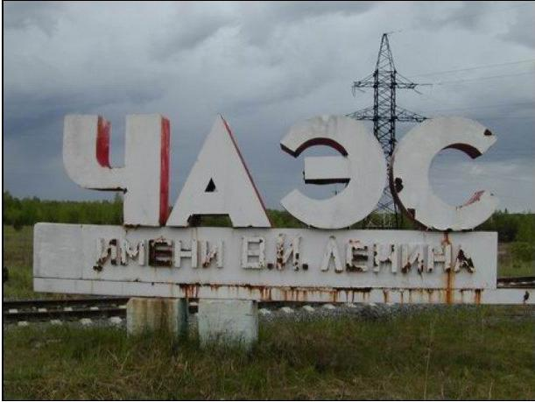
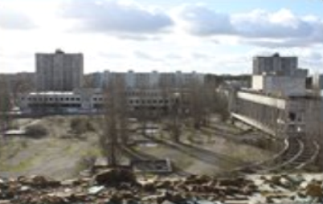
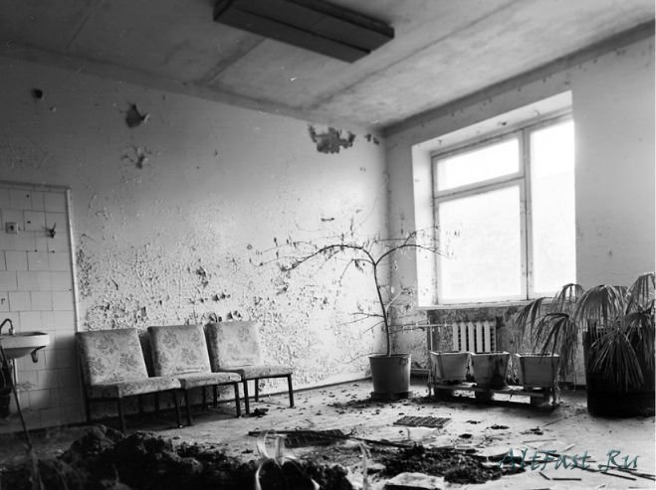
ЗДЕСЬ ЖИТЬ НЕЛЬЗЯ

Slide 19
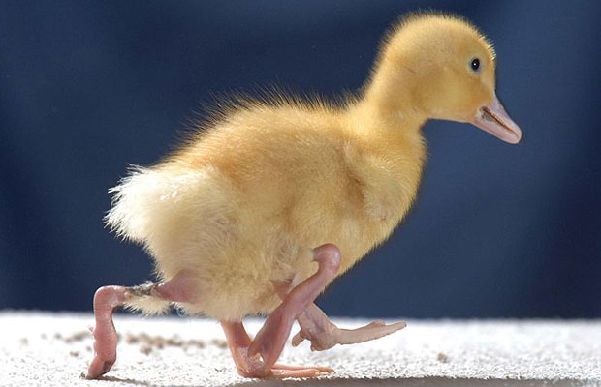
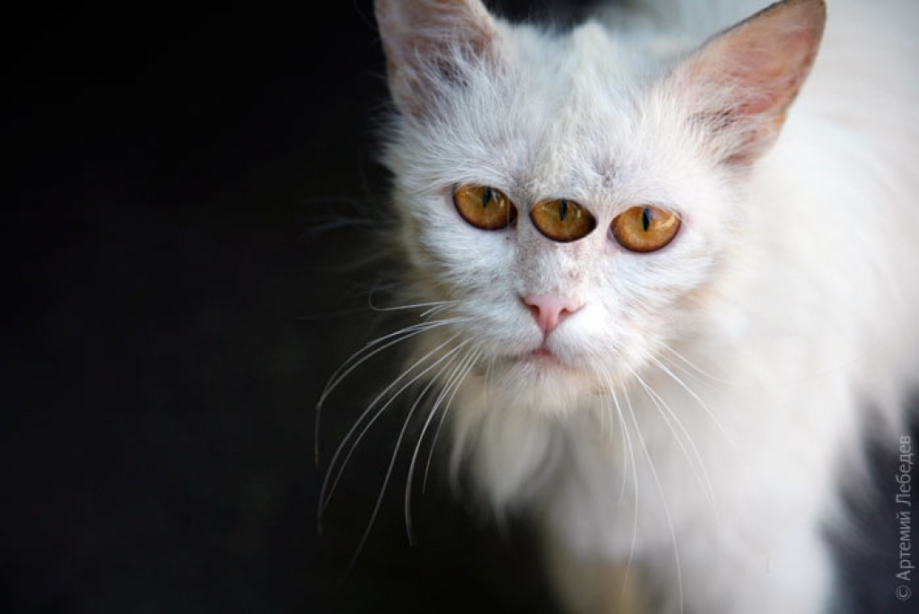
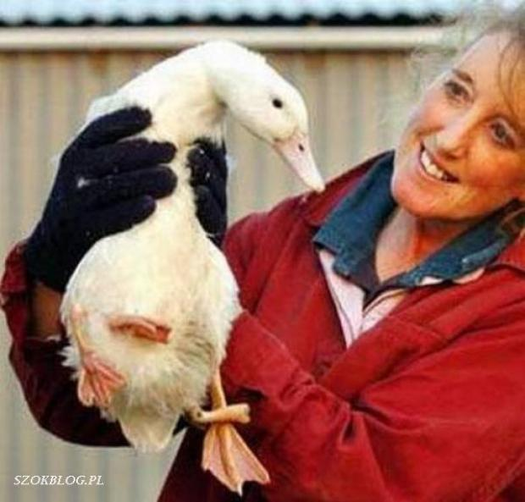

Slide 20
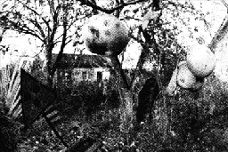
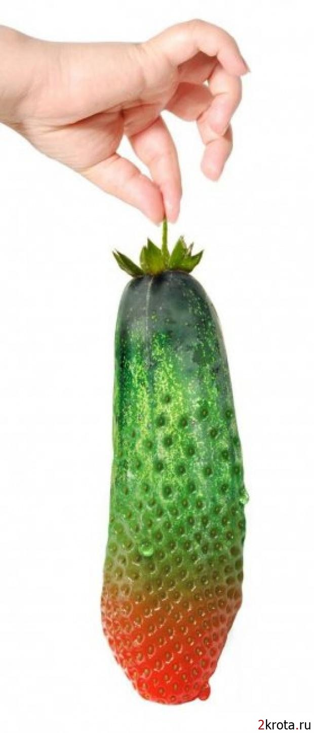
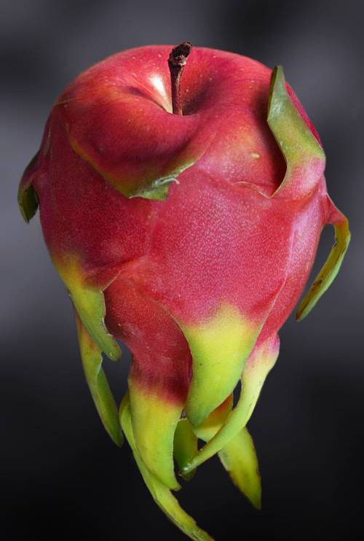
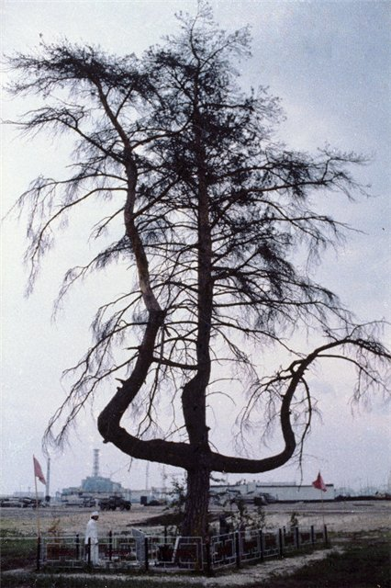
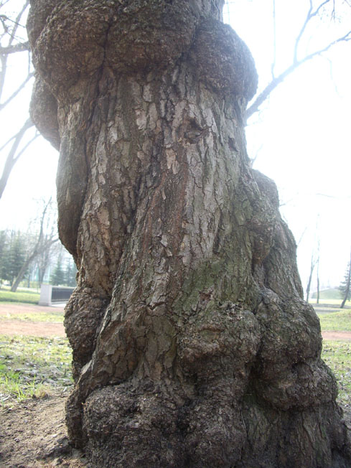
Под воздействием радиации яблоки выросли невероятных размеров

Slide 21
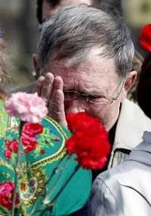
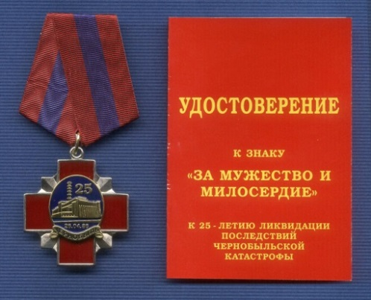
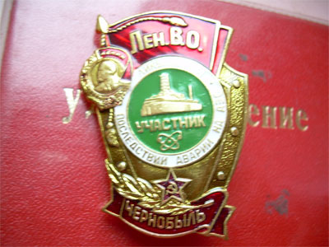
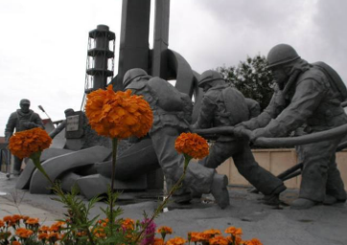
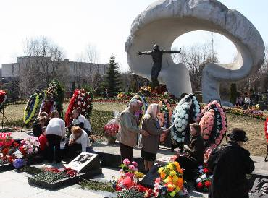
ЛИКВИДАТОРАМ АВАРИИ

Slide 22
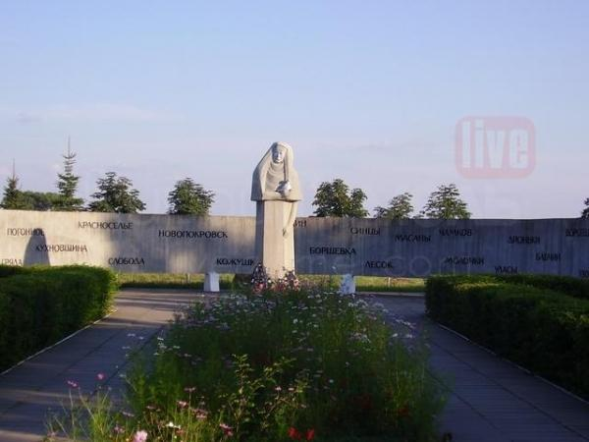
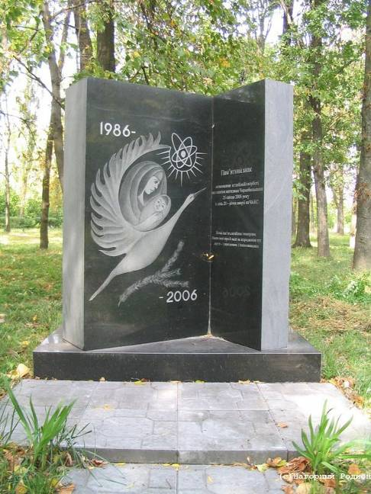
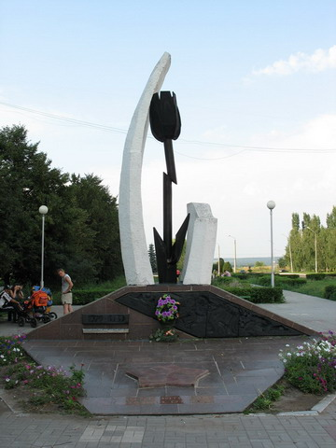
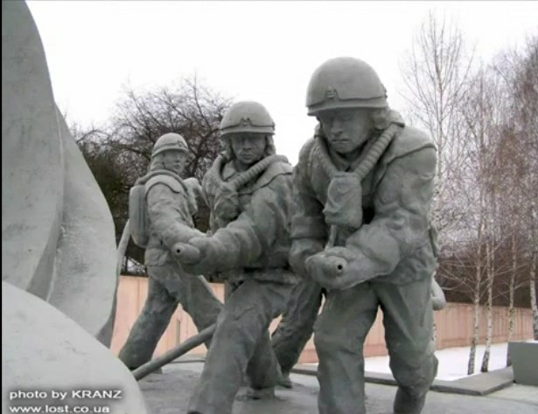
Колокол скорби. Установлен в память о жертвах чернобыльской трагедии. Рядом с чернобыльской церковью.
.

Slide 23
ПАМЯТИ ЖЕРТВАМ АВАРИИ ЧАЭС

Slide 25
Во время катастрофы пострадали не только ликвидаторы. Эти дети никогда больше не засмеются, не заплачут и не улыбнутся... Никогда не скажут: "Мама..." Никогда...

Slide 26
Мы не имеем права забывать их героический подвиг, преданность присяге, проявленное
мужество и профессионализм при
исполнении служебного долга – ликвидации
последствий аварии на Чернобыльской
АЭС. Герои – чернобыльцы, ваш подвиг
неоценим для всего человечества.
Героям, отдавшим свои жизни, -
ВЕЧНАЯ СЛАВА И
СВЕТЛАЯ ПАМЯТЬ ВСЕМ ЛИКВИДАТОРАМ ЧЕРНОБОЛЬСКОЙ
АВАРИИ

Slide 27
Возле Чернобыля 28 лет спустя

Slide 28
Через год после аварии 1000 человек вернулись в свои бывшие дома, из-за этого их прозвали самоселами. Некоторые из них живут в селах даже одни. Всего на сегодняшний день самоселов осталось около 300 – средний возраст от 60 и выше, к ним ездит почтальон, раз в месяц осматривает врач, администрация зоны платит пенсию.

Slide 29
Чернобыльская зона отчуждения сегодня.
На сегодняшний день здесь трудится порядка 6000 человек, которые приехали сюда со всей территории Украины. Трудятся они посменно – 15 дней находятся в зоне, 15 дней – за ее пределами. В зону их привозит из Славутича специальная электричка. В самом Чернобыле расположены только общежития работников. Официально жить на территории зоны запрещено. Также на территории действует 130 организаций, 30 из них крупные – это сама ЧАЭС, Чернобыль лес (заведует всеми насаждениями), Чернобыль сервис (коммунальное обслуживание), Чернобыль металл (дезактивация и утилизация металла) и другие. Имеется несколько главных объектов –хранилище отработанного ядерного топлива (ХОЯТ), строящееся захоронение для ядерных отходов со всей Украины.

Slide 30
Помните Чернобыль!
Не дайте повториться где-нибудь
на земле другому Чернобылю!
МБОУ Александровская СОШ
Учитель ОБЖ
ВОЙТЕНКОВА Н. К.

